Slide 1
Проект ГТО-НИКА, как игровая технология
для развития физических и личностных качеств дошкольников.

Slide 2
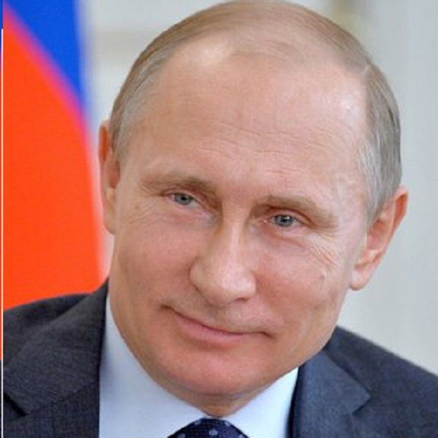
В 2013 году президент РФ В. В. Путин предложил возродить систему физического воспитания подобную той, что существовала в СССР.
И уже через год президентом был, подписал Указ от 24 марта 2014 г. № 172 «О Всероссийском физкультурно-спортивном комплексе «Готов к труду и обороне» (ГТО)», как дань традициям нашей национальной истории.

Slide 4
Внедрение ВФСК ГТО в дошкольные образовательные учреждения – это еще одна форма работы по формированию здорового образа жизни, развитию физических качеств: быстроты, ловкости, выносливости, силы и гибкости и личностных качеств дошкольников: самооценки, сочувствия, стремления к оказанию помощи, дружеской поддержки, чувство справедливости, честности, порядочности, мотивации к занятиям спортом, что соответствует требованиям федерального государственного образовательного стандарта.

Slide 5
Задачи игрового ГТО:
модернизация системы физического воспитания и системы развития массового спорта в образовательных организациях;
популяризация комплекса ГТО среди подрастающего поколения;
привлечение как можно большего числа дошкольников и их родителей к регулярным занятиям физкультурой и спортом;
создание условий, мотивирующих к занятиям физической культурой и спортом;
пропаганда здорового образа жизни;
организация увлекательного, творческого, активного досуга и общения.

Slide 6
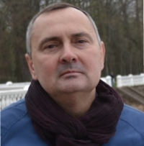
В Академии социального управления доцентом кафедрой человековедения и физическая культура Фирсиным С.А. разработан новый проект «ГТО-НИКА» по внедрению комплекса ГТО в физическое воспитание и социализацию дошкольников в соответствии с требованиями ФГОС.
«ГТО-НИКА», расшифровывается как сокращение, составленное из первых трех букв русских слов: «Готов к труду и обороне» и греческого слова «Νίκη»- «победа» — имя древнегреческой богини победы, олицетворяющая победу в военных сражениях и спортивных состязаниях.

Slide 7
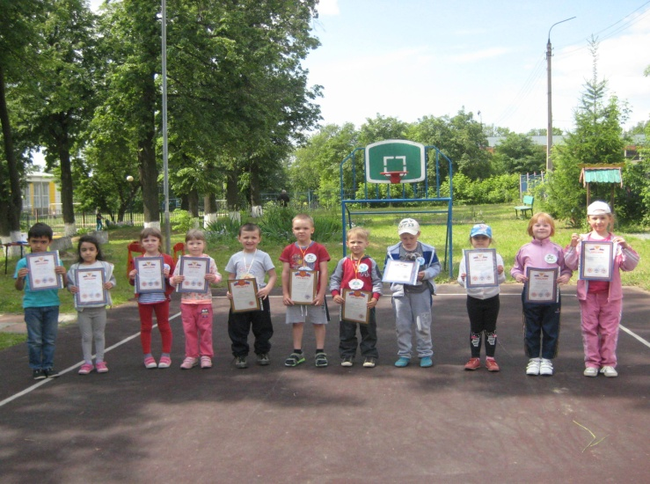
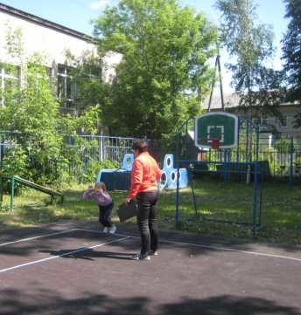
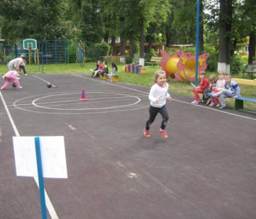
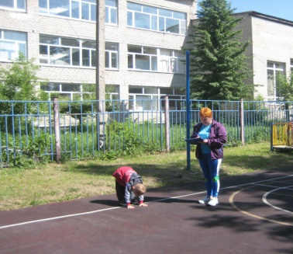
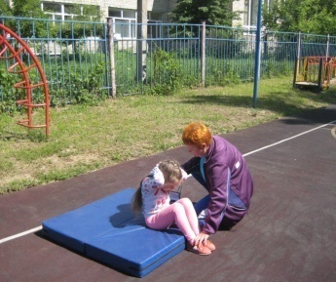
Уникальность авторского проекта «ГТО-НИКА» в том, что он ориентирован на детей дошкольного возраста, а новизна – в создании в дошкольном учреждении системы по подготовке к проведению испытаний (тестов) ВФСК ГТО.
Программа проекта состоит из двух разделов.
Первый раздел – спортивный.
Спортивное многоборье - личные соревнования, в которых дошкольники демонстрируют свою физическую подготовленность по основным физическим качествам (тесты на быстроту, силу, выносливость, гибкость ловкость и координационные способности). С самого раннего возраста любимыми занятиями детей являются бег, прыжки, купание, метание, игры с мячом и т. д. Поэтому выполнение таких видов упражнений не только способствуют развитию ребенка, но и доставляют массу удовольствия во время прохождения испытания. Так же в этом разделе могут проходить встречные эстафеты, игры-соревнования.

Slide 8
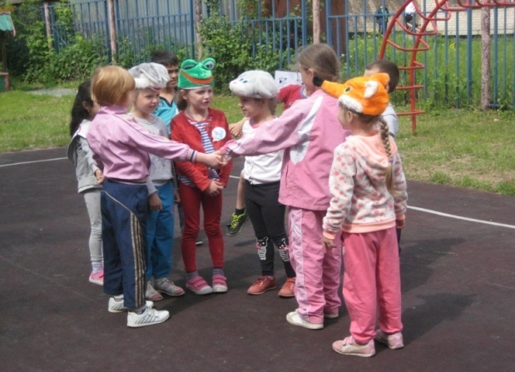
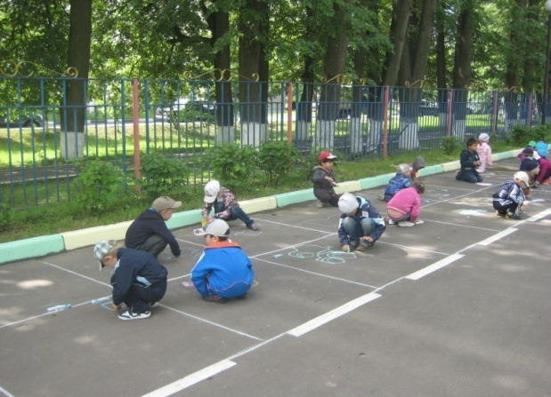
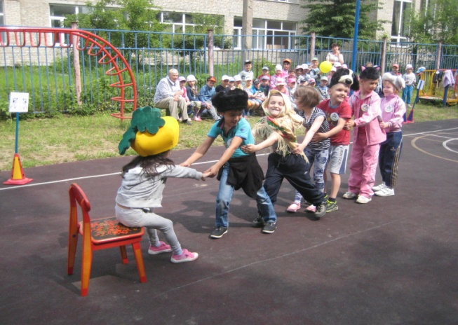
Второй раздел - творческий.
Физическое воспитание складывается не только из мероприятий, направленных к тому, чтобы вырастить здоровых, выносливых людей, но и развить в детях творческие способности, активность и самостоятельность. В этот раздел входят разнообразные народные, сюжетно-ролевые и театрализованные игры. Дети учатся придумывать двигательное содержание к предложенному сюжету, самостоятельно обогащать и развивать игровые действия, создавать новые сюжетные линии, новые формы движения.

Slide 9
Программа проекта «ГТО-НИКА»
Открытие фестиваля.
1. ГТО - визитка.
2. Прыжки в длину с места толчком двумя ногами.
3. Наклон вперед из положения стоя с прямыми ногами на полу
4. ГТО – частушки.
5. Метание мешочка с песком на дальность.
6. Подъем из положения лежа в сед
7. ГТО – танец.
8. Отбивание мяч о землю 10 раз и подряд, стоя на месте.
9. Бег на 30 м.
10. ГТО – творчество.
11. Бросание набивного мяча двумя руками из-за головы.
12.Челночный бег 3 х 10 м.
13. ГТО - сказка.
Закрытие фестиваля

Slide 10
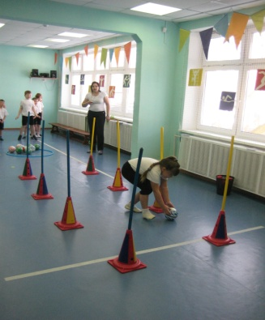
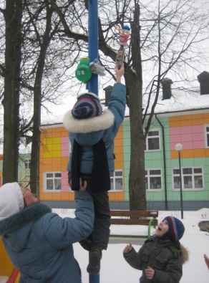
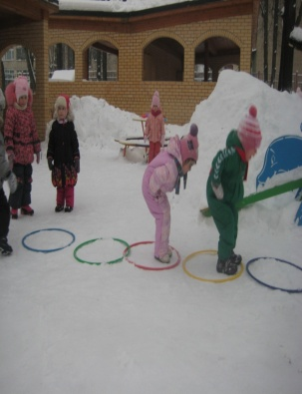
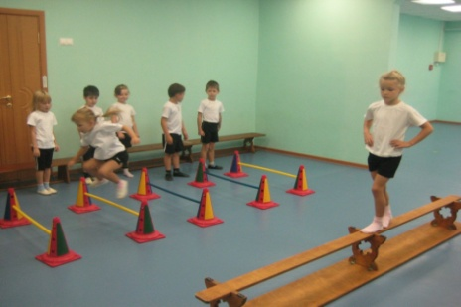
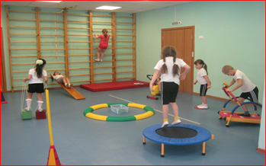
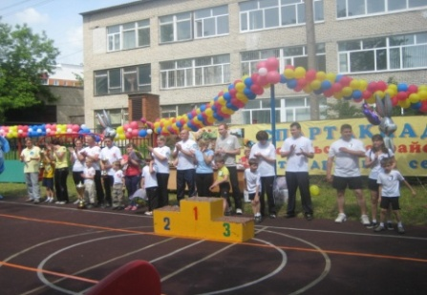
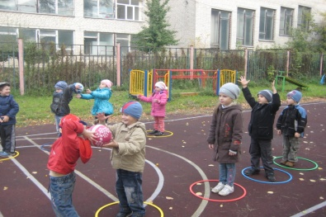
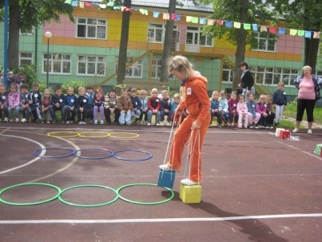
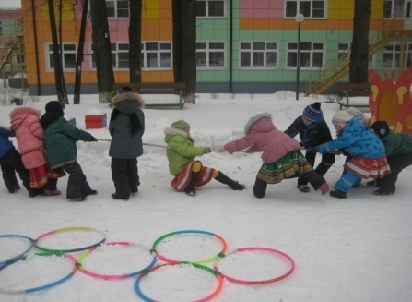
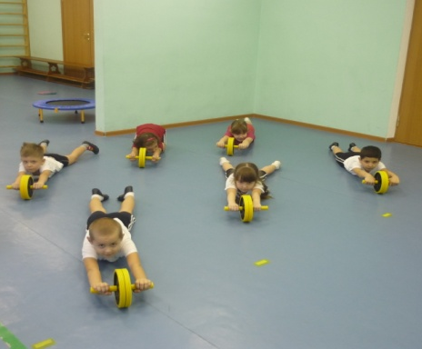
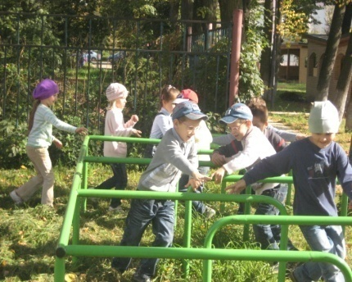
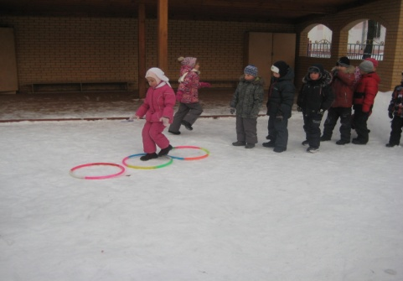
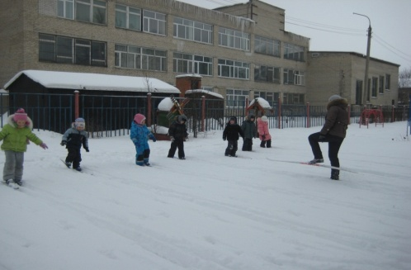
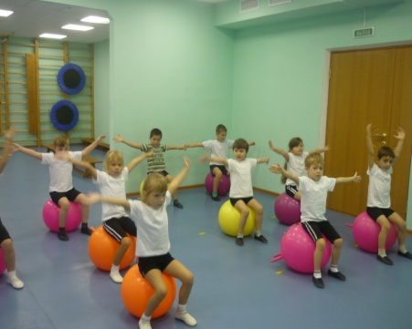
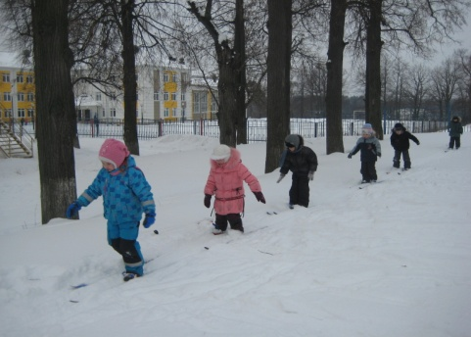
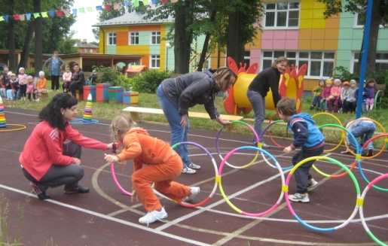
Подготовка к сдаче нормативов ГТО в дошкольном образовательном учреждении осуществляется:
- на специальных физкультурных занятиях,
- в игровой деятельности,
- в повседневной жизни детей,
- в разнообразных формах организации двигательной деятельности.

Slide 11
Aпробированная программа спортивного фестиваля «ГТО-НИКА»
опубликована в журнале
«Инструктор по физической культуре» № 6, 2016 г.

